Slide 1
1.3
Web标准

Slide 2

目 录
01
结构标准
02
表现标准
03
行为标准

Slide 3
制定Web标准的原因：
由于不同的浏览器对同一个网页文件解析出来的效果可能不一样致，为了让用户能够看到正常显示的网页，网页制作人员常常为兼容多个版本的浏览器而苦恼。
为了Web更好地发展，在开发新的应用程序时，浏览器开发商和站点开发商共同遵守标准，就显得很重要，为此W3C与其他标准化组织共同制定了一系列的Web标准，用它来创建和解释网页的基本内容。

Slide 4
Web标准
Web标准并不是某一个标准，而是一系列标准规范的集合。
主要包括结构标准、表现标准和行为标准三个方面。
Web标准
结构标准
行为标准
表现标准

Slide 5

1、结构标准
结构用于对网页中用到的信息进行分类与整理。
结构化标准语言：XML、HTML
HTML
用于创建结构化的文档并为这些文档提供语义。
HTML5是互联网的下一代标准，是构建以及呈现互联网内容的一种语言方式，被认为是互联网的核心技术之一。
结构标准
XML
弥补了HTML语言的不足，具有强大的扩展性，可用于数据的转换和描述。

Slide 6

2、表现标准
表现是指网页的外在样式，一般包括网页的版式、颜色、字体样式等。在网页制作中，通常使用CSS来设置网页的样式，CSS是表现标准语言。
CSS标准创建的目的是以CSS为基础进行网页布局，以控制网页的样式。
表现标准

Slide 7

3、行为标准
厨房有做
饭功能
行为标准语言：对象模型（如W3C DOM）、ECMAScript
行为是指网页模型的定义及交互效果的实现，包括ECMAScript、BOM、DOM三个部分。
行为标准

Slide 8
3、行为标准
ECMAScript是JavaScript的核心，由ECMA国际联合浏览器厂商制定。ECMAScript规定了JavaScript的语法规则和核心内容，是所有浏览器厂商共同遵守的一套JavaScript语法标准。
行为标准
BOM即浏览器对象模型。通过BOM可以操作浏览器窗口。例如弹出对话框、跳转页面等。
DOM即文档对象模型。允许程序和脚本动态地访问和更新文档的内容、结构和样式。通过DOM可对页面中的各种元素进行操作。例如，设置元素的大小、颜色、位置等。

Slide 9
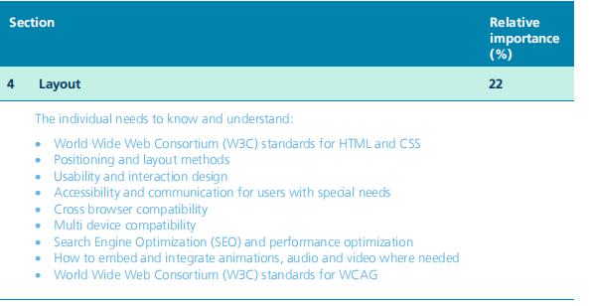
Web标准
Web标准在世界技能大赛网站设计与开发赛项规程中也有明确的要求。

Slide 10

思考
网页标准化有哪些实际意义，也就是我们为什么要网页标准？

Slide 11
网页标准化的实际意义是深远的。它可以是网站在任何浏览环境下都能够有效访问，这不单单是指浏览器的种类，如Intemet Explorer， Fire． fox，Opera等，还包括不同的浏览设备，如手机、掌上电脑、智能电子产品等等。同时要改变网页的样式也是很方便的，只需对负责表现功能的样式表进行修改，就可以让整个网站焕然一新，而不用再反复修改网页里面的内容。网页标准化还有利于促进语义网的形成和完善，因为网页标准是朝着XML作为网页标记语言这个方向发展的。将来的网页内容将不再是孤立的 [1] 。而是代表一定策有：加大经费投入和加强政策保障；加大高素质教师的培养和引进力度，

Slide 12
谢 谢！

